Slide 1
GUIA DIGITAL 2
Colegio Isabel Riquelme
U.T.P.
ASIGNATURA: HISTORIA, GEOGRAFIA Y CIENCIAS SOCIALES
CURSO: 5° BÁSICO
DOCENTE: MARIA TERESA SERRANO
Semana: del 06 de Abril al 10 de Abril

Slide 2
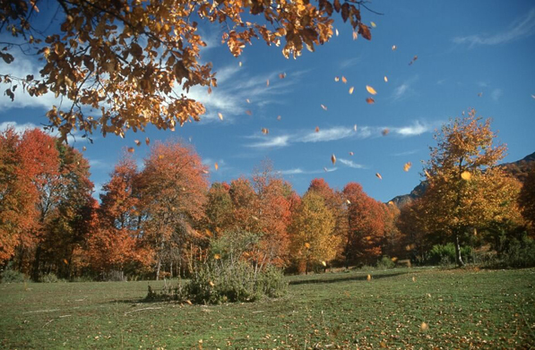
ZONA
CENTRAL

Slide 3
La zona central esta integrada por las siguientes regiones
 | REGION | CAPITAL | PROVINCIAS
V | Valparaíso | Valparaíso | Valparaiso,San Antonio,Petorca, Petorca,Los Andes,San Felipe,Isla de Pascua
 | Metropolitana | Santiago | Santiago,Cordillera,Chacabuco, Maipo,Melipilla,Talagante
VI | Del Libertador General Bernardo O’Higgins | Rancagua | Cachapoal, Colchagua, Cardenal Caro
VII | Del Maule | Talca | Talca,Curico,Linares, Cauquenes
XVI | Ñuble | Chillan | Diguillín, Itata, Punilla
VIII | Del Biobío | Concepción | Concepción ,Arauco

Slide 4
Características de la Zona Central
En la zona central predomina el clima templado.
Temperaturas moderadas, a medida que avanzamos al sur van disminuyendo.
Las cuatro estaciones se notan claramente.
Lluvias en invierno, pero mientras más al sur más van aumentando.
La vegetación en un comienzo es escasa pero a medida que aumentan las lluvias, se va incrementando en variedad y cantidad al igual que la fauna.
Se dan paisajes urbanos y rurales, ya que grandes ciudades e industrias se mezclan con campos, carreteras y caminos de tierra.
Este clima es muy favorable para la vida humana, por eso las ciudades más pobladas del país se encuentran en esta zona (Santiago, Valparaíso, Concepción)

Slide 5
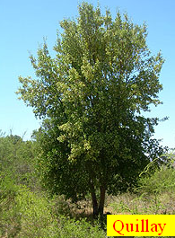
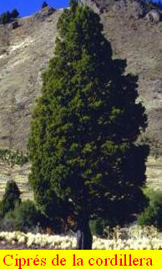
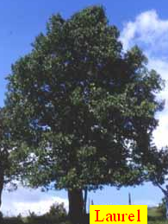
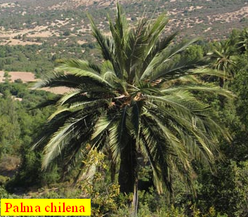
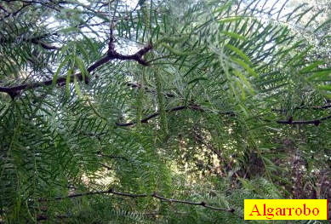
Flora de la Zona Central

Slide 6
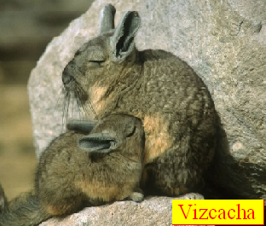
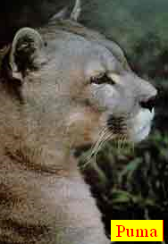
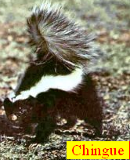
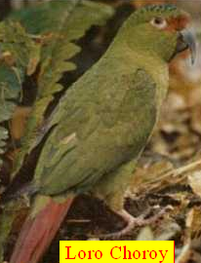
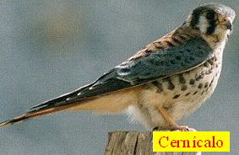
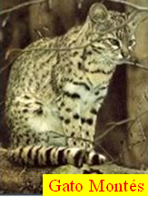
Fauna de la Zona Central

Slide 7
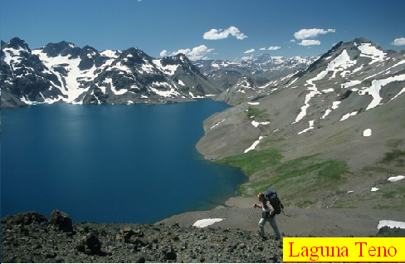
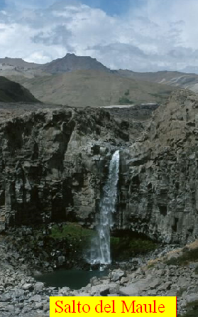
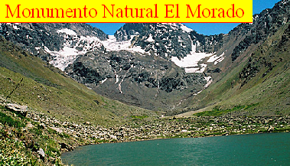
Atractivos turísticos

Slide 8
Economía
La economía de la zona central es muy diversificada y está basada en la industria minero extractiva, la agricultura, la explotación forestal, la pesca y la industria manufacturera.
La actividad exportadora de esta zona se facilita porque aquí están localizados los tres principales puertos marítimos del país. Estos son los puertos de Valparaíso y San Antonio –que son los dos más grandes e importantes- y Talcahuano/San Vicente.
Estos puertos no solo tienen una mayor transferencia de carga, sino además de movilización de pasajeros, como es el caso del puerto – terminal de Valparaíso. También existen otros puertos más pequeños en Coronel, Quintero y Penco/Lirquén.

Slide 9
¿Qué condiciones naturales de la zona central la hacen una zona altamente poblada?
Desarrollar las actividades y registrar sus respuestas en el cuaderno de las preguntas
a. ¿Qué diferencias existen entre el relieve de esta zona y las de más al norte?
b. ¿Cuáles son las principales características del clima en esta zona?
c. Nombra algunas especies vegetales y animales típicas de la zona.
d. ¿Por qué crees que en esta zona existe mayor diversidad de vegetación y fauna en comparación con las dos zonas que están más hacia al norte?
e. ¿En qué se parecen y en qué se diferencian la vegetación y la fauna natural de la zona en que vives respecto a las que has observado en esta ilustración?

Slide 10
F.-Explican de qué manera el trabajo de las personas aumenta el valor de los recursos naturales.
Te invito a ver los videos de la zona en la siguientes direcciones
https://www.youtube.com/watch?v=3_CkinGwK5I
https://www.youtube.com/watch?v=9InjPtvIW6U

Slide 11
Ahora nos pondremos a trabajar Desarrolle a continuación la tarea………….

